Slide 1
KAMP 제조 AI 경진대회 분석 보고서
OKM 제조 설비 전력사용량 예측을 위한
데이터 전처리 및 피처 엔지니어링 계획
도메인 물리량 기반 데이터 무결성 검증, 심층 EDA 시각화 5대 인사이트,
그리고 예측 정확도 극대화를 위한 31개 파생변수 후보군 상세 명세
작성자 / 발표자 : 김정현 (LSAXMakers Data Team) | 프로젝트 브랜치 : git checkout kjh
핵심 키워드 : #결측치·이상치완전정제 #도메인대기전력검증 #시계열자기상관성(168h) #31개파생변수 #TimeSeriesSplit

Slide 2
AGENDA
02 / 14
전체 회의 목차 및 진행 순서
데이터 정제부터 시각화 인사이트, 파생변수 계획까지 4단계로 논의합니다.
01
프로젝트 배경 및 데이터 개요
• 예측 목표: OKM 제조 공장의 시간대별 전력 예측 및 180 kW 이상 피크 부하 사전 탐지
• 데이터 규모: 2021년 1-9월 총 6,168시간 연속 시계열 및 3개 도메인 18개 원본 피처 특성
02
전처리 파이프라인 및 무결성 검증
• 4대 정제 성과: 공장인원 결측(17건) 셧다운 0.0 대체, 풍속/강수 선형 보간, 7월 시간 이상치 정상 복원
• 도메인 검증: 생산량 ↔ 인원 1:1 완벽 일치 및 무생산 시간 대기전력 Base Load(평균 46.5 kW) 입증
03
심층 EDA 5대 인사이트 & 파생변수 (핵심)
• 5대 시각화 규명: 12시 점심 급감(-43kW), 요일x시간 조업 히트맵, 7일 주기(168h), 이봉분포, 기상 U자 곡선
• 파생변수 도출: 각 시각화 결과와 1:1로 직결되는 5개 범주 총 31개 파생변수 풀 명세
04
모델링 검증 전략 및 향후 로드맵
• 검증 전략: 미래 데이터 누수(Data Leakage)를 원천 차단하는 TimeSeriesSplit 4-Fold 교차검증
• 마일스톤: LightGBM/XGBoost/CatBoost 베이스라인 벤치마킹 및 4단계 실행 로드맵

Slide 3
SECTION 01. 프로젝트 배경 및 데이터 개요
03 / 14
제조 설비 전력사용량 예측 과제 정의 및 원본 데이터 구조
단순 평균 전력 예측을 넘어 전력 피크(Peak Load) 위험을 사전 감지하는 것이 핵심 목표입니다.
🎯 예측 과제 정의 및 3대 핵심 난제
• 예측 대상(Target): OKM 제조 공장의 시간대별 전력사용량 (평균 kW) 정밀 예측
• 데이터 규모: 2021년 1월 1일 - 9월 14일 (총 6,168시간 연속 시계열 데이터셋)
• 비즈니스 가치: 180 kW 이상 피크 초과 시 기본요금 할증 방지 및 공장 설비 과부하 예방
• 분석 난제 1 (조업 급변): 출퇴근, 주간/야간 교대, 점심시간(12시), 주말 휴무에 따른 극심한 부하 변동
• 분석 난제 2 (기동 부하): 주말 냉각 후 월요일 아침 설비 재가동(Start-up) 시 발생하는 초기 순간 피크
• 분석 난제 3 (기상 비선형): 외기 온도와 습도 변화에 따른 공장 냉난방 공조 부하의 비선형 U자 반응
• 분석 전략 방향: 단순 수치 회귀를 탈피하고 공장 물리 조업 규칙을 반영한 파생변수 주입
📅 1. 시간 및 캘린더 영역 (8개 피처)
• 주요 피처: 날짜(datetime), 월(m), 일(d), 요일(day: 1-7), 시간(0-23시)
• 도메인 가치: 교대근무, 점심시간, 주말 휴무 등 규칙적 조업 주기 파악
• 데이터 품질 이슈: 7월 시간 컬럼에 70-188 비정상값 48건 발생 (기온 곡선 검증 후 정상 복원 완료)
🏭 2. 공장 조업 및 설비 영역 (3개 피처)
• 주요 피처: 공장인원(명), 생산량(개), 설비용량(kW - 상수값 300)
• 도메인 가치: 제품 생산 활동 및 작업자 투입에 따른 직접적 전력 소비량 추적
• 데이터 품질 이슈: 8월 말 인원 17시간 연속 결측 발생 (셧다운 인과성 규명 후 0.0 대체)
🌤️ 3. 기상 및 환경 관측 영역 (7개 피처)
• 주요 피처: 기온(℃), 습도(%), 풍속(m/s), 강수량(mm), 일조, 일사, 적설
• 도메인 가치: 외부 온습도 변화에 따른 공장 내부 공조/냉난방 설비 부하 추적
• 데이터 품질 이슈: 풍속 3건, 강수량 1건 결측 발생 (대기 연속성 기반 선형 보간 적용)

Slide 4
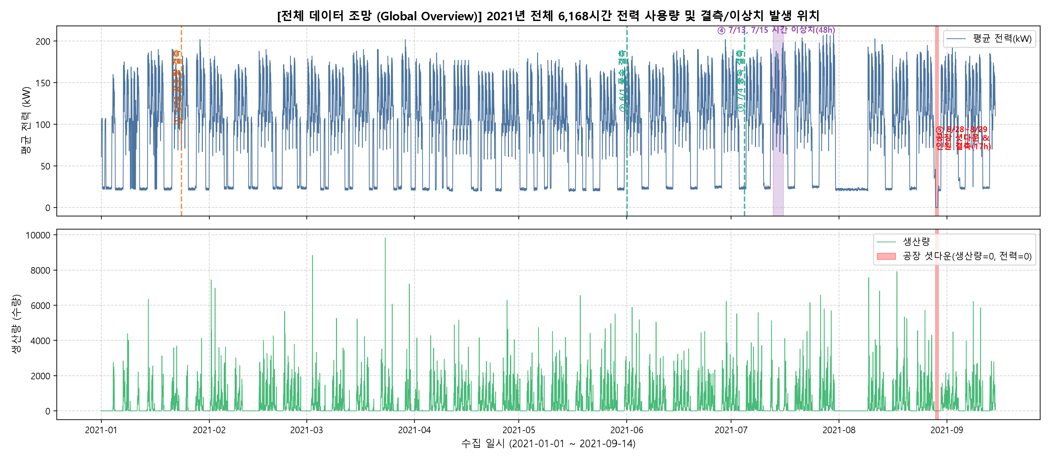
SECTION 02. 전처리 파이프라인 및 무결성 검증
04 / 14
4대 핵심 전처리 기법 적용 및 시계열 무결성 확보
도메인 인과관계를 철저히 검증하여 결측치 0개 및 시간 이상치 완전 복원을 달성했습니다.
👥 1. 공장인원 결측 (17건)
• 발생 현황: 8/28 18시 - 8/29 10시 17시간 연속 결측
• 정제 조치: 해당 기간 전력 0 kW(셧다운), 생산량 0 확인 후 '0.0' 으로 대체 확정
• 도메인 근거: 전체 데이터에서 인원=0 ↔ 생산량=0 100% 성립 (휴무 기간 결측 인과성 증명)
🌬️ 2. 풍속·강수량 결측 (4건)
• 발생 현황: 전체 6,168시간 중 단 1-2건 국소 누락
• 정제 조치: 직전·직후 시간 관측치 기준 '선형 보간(Linear Interpolation)' 적용
• 도메인 근거: 대기 물리량의 시간적 연속성을 반영하여 왜곡 최소화
⏰ 3. 시간 컬럼 이상치 (48건)
• 발생 현황: 7/13, 7/15에 70-188 비정상값 기록
• 정제 조치: 기온 일변화 곡선 100% 일치 확인 후 행 순서대로 '0-23시' 정상 재부여
• 도메인 근거: 전후 정상일과 24시간 기온 일변화 궤적이 완벽 일치 (원본은 시간_raw로 보존)
⚡ 4. 전력 계산 정밀도 (float64) & 셧다운 플래그
• 정제 조치 1: 원본 평균의 반올림 오차(+-0.5 kW) 제거를 위한 '전력_평균_실수' 신설
• 정제 조치 2: 정전/셧다운 특수 구간 마스킹을 위한 '공장_셧다운_여부' 불리언 피처 생성
[그림 1] 9개월 전체 시계열(6,168시간) 전력 추이 및 이상치 발생 위치 대조

Slide 5
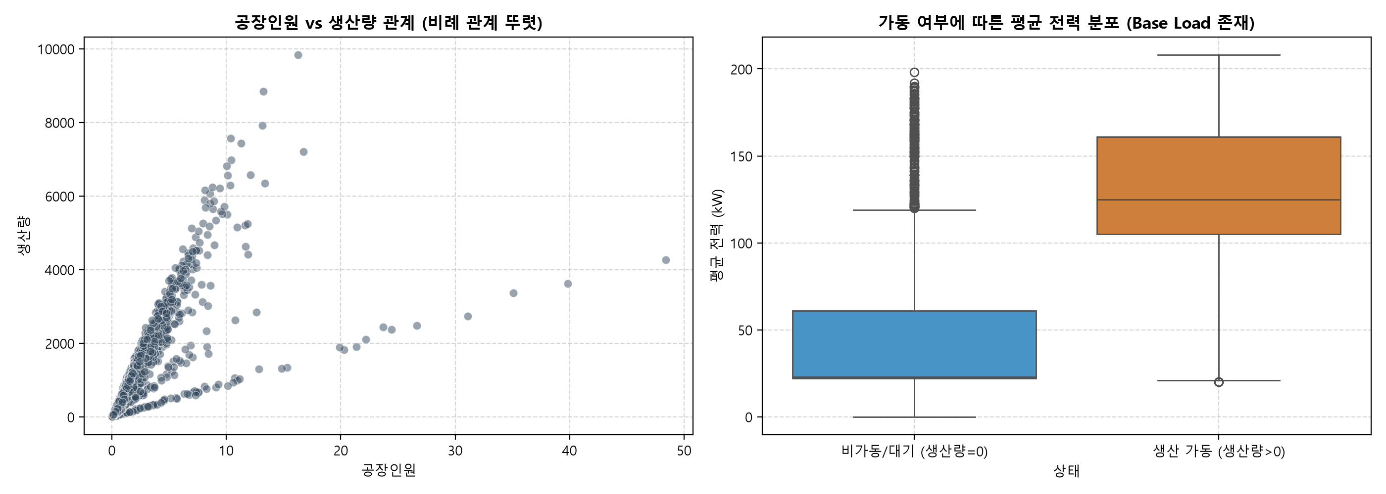
SECTION 02. 전처리 품질 검증 (국소 확대 & 대기전력)
05 / 14
생산량-인원 정비례 검증 및 비정상 셧다운 통계 분석
비생산 시간에도 대기전력(평균 46.5 kW)이 항상 흐르고 있어 0 kW 셧다운과의 물리적 차이가 입증됩니다.
🔗 1. 생산량 ↔ 인원 1:1 완벽 일치
• 통계 확인: 전체 6,168행에서 인원=0 ↔ 생산량=0 완벽 성립
• 규명 의미: 작업자가 없으면 생산도 없다는 도메인 물리 인과성을 산점도를 통해 통계적으로 100% 입증
🔌 2. 대기전력(Base Load)의 상시 존재
• 통계 확인: 무생산(생산량=0) 시간에도 평균 46.5 kW (최소 17 kW) 상시 소모
• 규명 의미: 공장이 쉬어도 조명, 통신, 보안, 기본 설비 유지를 위한 기저 부하가 24시간 흐르고 있음을 확인
🛑 3. 8/28-29 비정상 셧다운 통계적 규명
• 통계 확인: 해당 17시간 동안은 전력이 완전 0.0 kW로 차단됨
• 규명 의미: 단순 무생산 휴무(46.5 kW)와 달리 전원이 완전히 차단된 정전/셧다운 특수 상태임을 입증
🔍 4. 국소 확대(Local Zoom-in) 검증 의의
• 통계 확인: 6,168행 전체 시계열 대비 36시간 및 13시간 국소 확대 대조
• 규명 의미: 전체 시계열에서는 안 보이는 결측치 전후 연속성을 확대 플롯으로 대조하여 보간 타당성 입증
[그림 2] 생산량-인원 정비례 관계(좌) 및 생산량=0 구간 대기전력 분포(우)

Slide 6
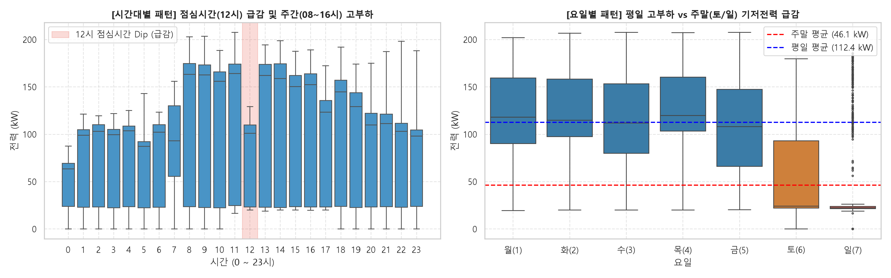
SECTION 03. 심층 EDA 5대 인사이트 & 파생변수 도출
06 / 14
인사이트 01: 시간대별 조업 주기와 점심시간 급감(Dip)
평일 12시 점심시간에 전력이 평균 43.3 kW 급감하며, 평일 주간과 주말의 전력 프로파일이 완전히 분리됩니다.
통계 분석 항목 | 정량적 수치 | 쉬운 설명 (도메인 해석)
12시 점심 급감 (Dip 현상) | 11시 127.3 kW -> 12시 84.0 kW 급감 (-43.3 kW, -34.0%) | 식사 시간 설비 일시정지로 급감 후 13시(123.5 kW)에 즉시 복귀
주간 집중 조업 | 오전(08-11시) 110-127 kW 오후(13-16시) 118-124 kW | 공장 정규 생산 라인이 풀가동되는 하루 중 최고 부하 집중 시간대
평일 vs 주말 | 평일 112.4 kW vs 주말 48.2 kW (일요일 중앙값 22.5 kW) | 주말에는 생산 라인이 멈추고 기본 인프라 대기전력만 소모
생성 파생변수 | 산출 로직 | 시각화 도출 근거 및 모델링 기대 효과
점심시간여부 | (시간 == 12).astype(int) | 12시 43kW V자 급감 반영, 점심 과대 예측 방지
주말여부 | 요일.isin([6, 7]).astype(int) | 평일-주말 박스플롯 분리 확인, 주말 조업 분기
조업시간대 | 0:심야, 1:오전, 2:점심, 3:오후, 4:야간 | 시간대별 계단식 전력 레벨 범주형 학습
시간_sin, cos | sin/cos(2 * pi * 시간 / 24) | 23시와 00시의 원형 연속성 보존
[시각화 01] 시간대별 평균 전력 및 점심 급감(좌) / 요일별 조업-주말 프로파일(우)

Slide 7
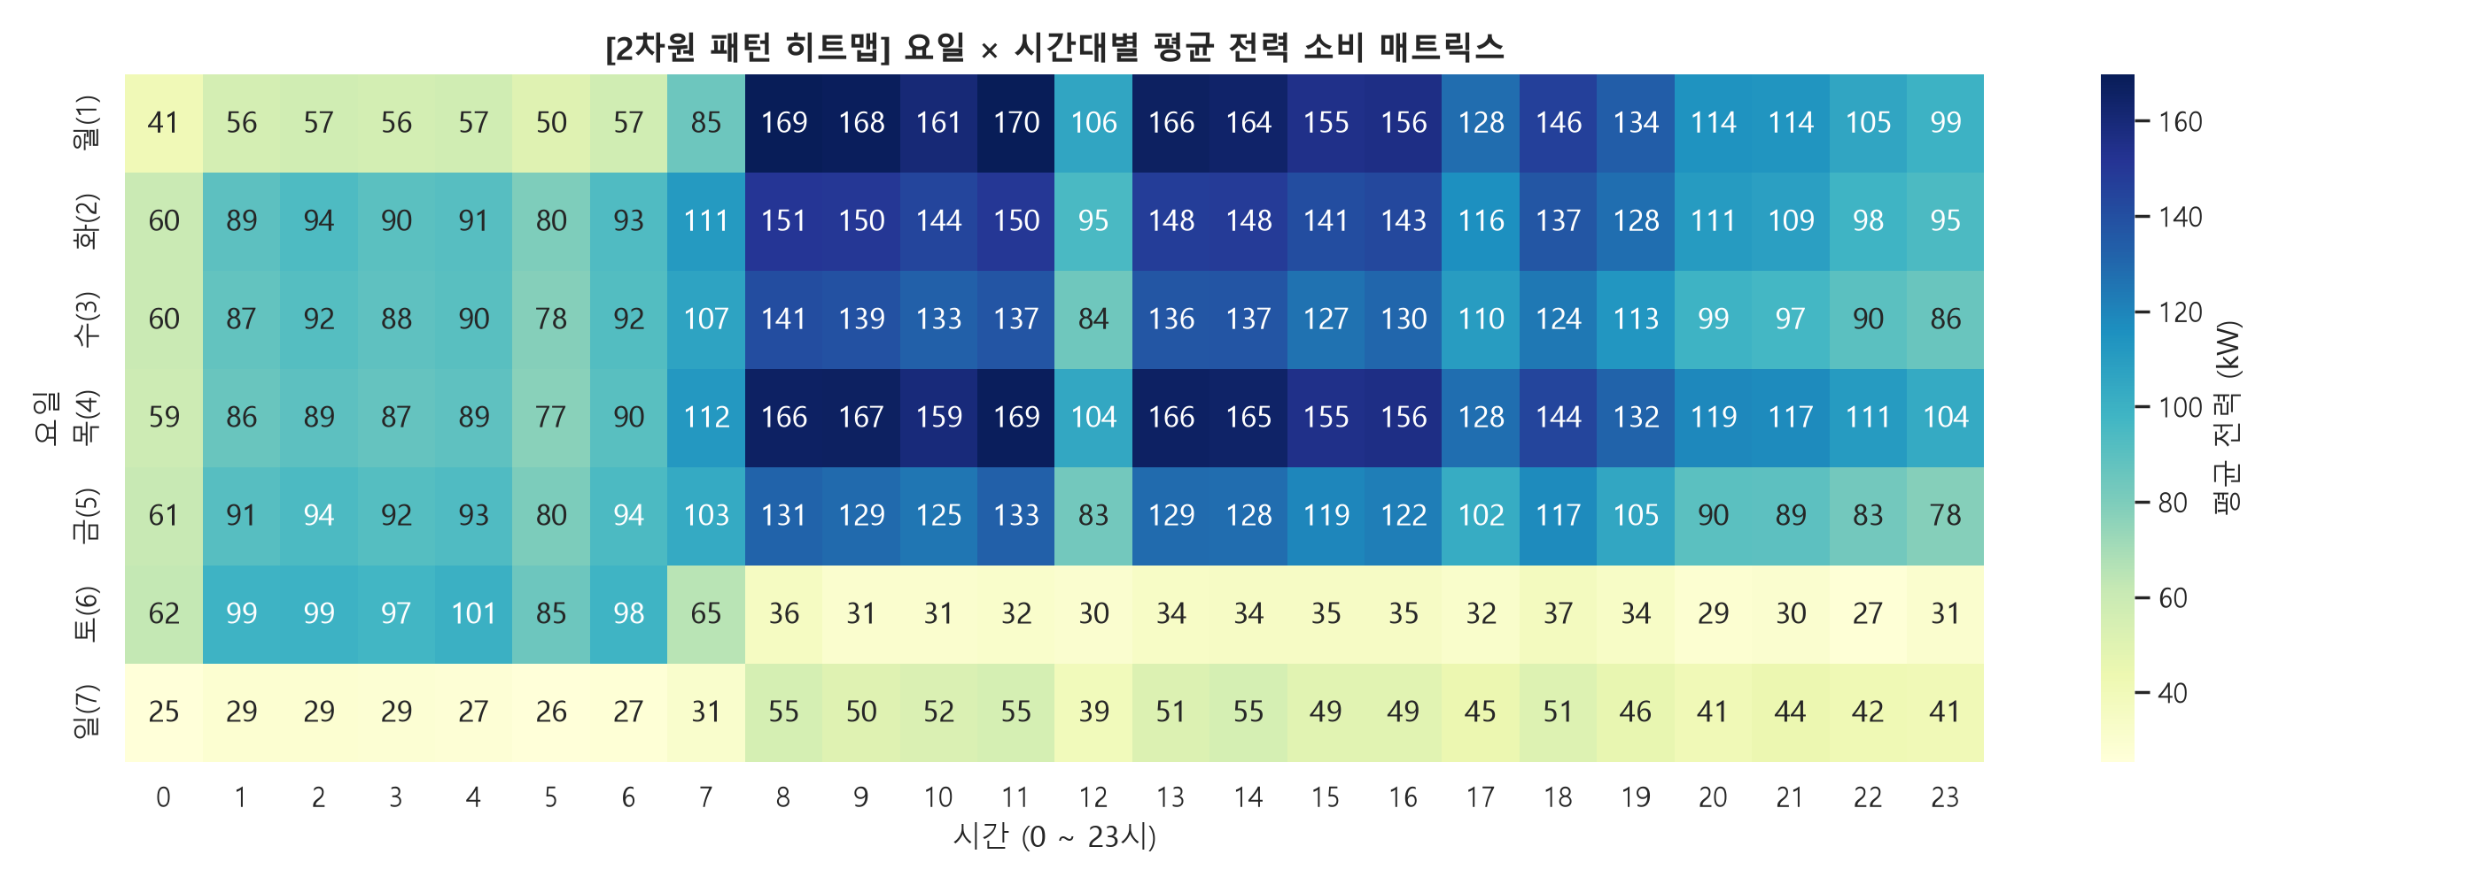
SECTION 03. 심층 EDA 5대 인사이트 & 파생변수 도출
07 / 14
인사이트 02: 2차원 조업 히트맵과 월요일 기동(Start-up) 부하
월-금 08-17시에 고부하가 집중되며, 특히 월요일 아침 설비 재가동 시 순간 피크 부하가 발생합니다.
통계 분석 항목 | 정량적 수치 | 쉬운 설명 (도메인 해석)
월-금 주간 블록 | 평일 08-17시 평균 140-170 kW (히트맵상 청색 사각 영역) | 월-금 정규 조업시간대에만 140 kW 이상 고부하가 직사각형 블록으로 집중
월요일 08시 기동 | 월요일 08시 평균 169 kW (화-금 대비 약 35 kW 높음) | 주말 동안 냉각된 설비 재가동 시 순간 시동(Start-up) 피크 발생
토요일 교대/휴무 | 00-06시 85-101 kW -> 07시후 30-35 kW (일요일 25-55 kW 유지) | 금요일 야간 조업 잔여 후 토요일 오전부터 비가동 전환
생성 파생변수 | 산출 로직 | 시각화 도출 근거 및 모델링 기대 효과
조업집중시간여부 | (평일==1) & (시간 8-11, 13-17) | 140-170 kW 고부하 집중 영역 마스킹
월요일기동시간여부 | (요일==1) & (시간==8) | 월요일 08시 예열 피크 부하 오차 보정
공휴일여부 | 2021년 법정공휴일 매핑 | 평일 요일 공휴일의 비가동 저부하 특성 반영
영업일여부 | (주말==0) & (공휴일==0) | 실제 공장 정상 조업 수행일 마스터 피처
[시각화 02] 요일 x 시간대 2차원 전력사용량 히트맵 (평일 조업 집중 및 월요일 기동 부하)

Slide 8
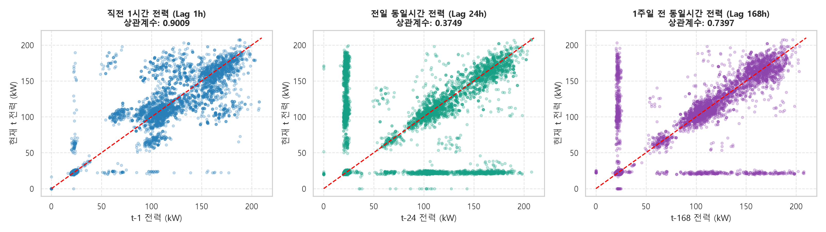
SECTION 03. 심층 EDA 5대 인사이트 & 파생변수 도출
08 / 14
인사이트 03: 시계열 지연(Lag) 상관성과 7일 조업 주기
1시간 전 전력(r=0.90)과 1주일 전 전력(r=0.74)이 전일 동시간(r=0.37)보다 2배 강력한 상관성을 보입니다.
통계 분석 항목 | 정량적 수치 | 쉬운 설명 (도메인 해석)
초단기 관성 (Lag 1h) | 피어슨 상관계수 r = 0.9009 (Lag 2h 0.85, Lag 3h 0.79) | 직전 1시간 전력은 현재 전력을 결정하는 가장 강력한 기준점
7일 주기 (Lag 168h) | 1주일 전 상관계수 r = 0.7397 (전일 동시간 r=0.37 대비 2배) | '월-금 가동, 토-일 휴무' 주기로 인해 1주일 전 동일 요일과 완벽 동기화
24시간 ACF 파동 | 24, 48, 72시간마다 규칙적 피크 | 하루 24시간 일변화 조업 사이클의 규칙적 반복
생성 파생변수 | 산출 로직 | 시각화 도출 근거 및 모델링 기대 효과
전력_lag1/2/3 | 전력(t-1), 전력(t-2), 전력(t-3) | 산점도상 초강력 선형 관성(r=0.90) 모델 주입
전력_lag168 | 전력(t-168) (7일 전 동일 시간) | 7일 조업 주기(평일-주말 사이클) 완벽 동기화
전력_lag24 | 전력(t-24) (전일 동일 시간) | 어제 대비 오늘의 조업 레벨 증감 추세 반영
rolling_mean/std | 최근 3h, 24h 이동평균 및 표준편차 | 단기 노이즈 평활화 및 급격한 변동성 감지
[시각화 03] 시계열 지연 산점도(Lag 1h, 2h, 24h, 168h) 및 168시간(1주일) ACF 파동

Slide 9
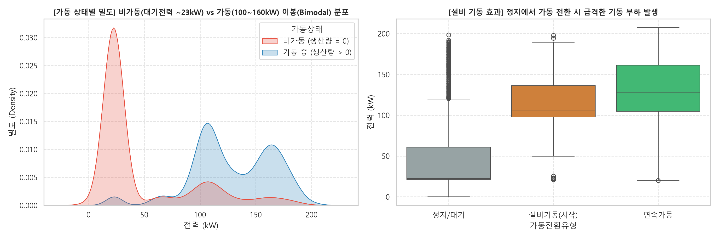
SECTION 03. 심층 EDA 5대 인사이트 & 파생변수 도출
09 / 14
인사이트 04: 생산 활동과 대기전력의 이봉분포(Bimodal)
공장 전력은 대기전력(20-25 kW)과 정상 가동(100-160 kW)의 완전한 2단계 계층으로 분리됩니다.
통계 분석 항목 | 정량적 수치 | 쉬운 설명 (도메인 해석)
이봉분포 (Bimodal) | 대기 23 kW 피크 vs 가동 135 kW 피크 (중간값 50-80 kW 거의 없음) | 단일 정규분포가 아닌 완전한 2대 기본 모드로 분리
설비 재가동 부하 | 정지->가동 전환 시간 평균 118.8 kW (생산량=0 구간 46.5 kW 대비 급등) | 꺼진 설비를 켤 때 모터 기동 전류와 예열 부하로 순간 급증
생산량 비선형성 | 생산량 0개: 46kW -> 1-500개: 118kW (500개 초과: 138-160kW 완만 증가) | 가동 시작 시 기본 부하(100kW) 후 생산량에 따라 계단식 증가
생성 파생변수 | 산출 로직 | 시각화 도출 근거 및 모델링 기대 효과
가동상태여부 | (생산량 > 0).astype(int) | Bimodal 2대 모드(대기 vs 가동) 1차 판별
설비기동여부 | (생산량_lag1==0) & (생산량>0) | 라인 재가동 시 초기 기동 부하(118.8kW) 포착
인당생산량 | 생산량 / (공장인원 + 0.1) | 작업자 투입 대비 조업 밀도 및 설비 효율 정량화
부하율_lag1 | 전력_평균_실수(t-1) / 설비용량(300) | 설비 연속 가동률 및 정속 운전 상태 구분
[시각화 04] 전력 이봉분포 KDE 곡선(좌) 및 생산량 구간별 전력사용량 박스플롯(우)

Slide 10
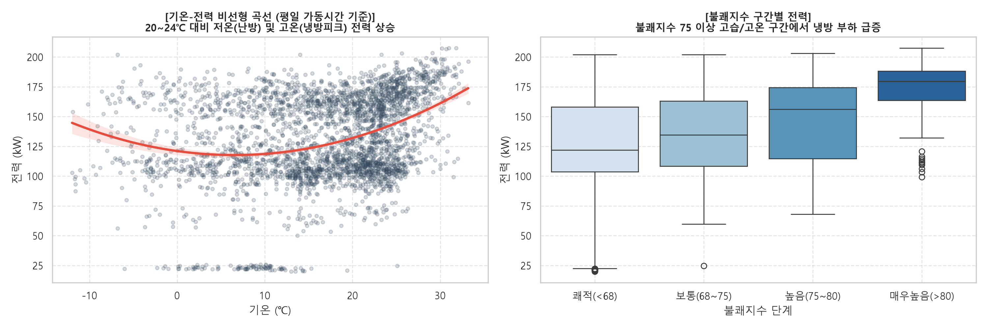
SECTION 03. 심층 EDA 5대 인사이트 & 파생변수 도출
10 / 14
인사이트 05: 기상 요인 비선형 U자 곡선과 냉난방 부하
15-20℃ 쾌적 구간에서 전력이 최저이며, 불쾌지수 80 이상 혹서기에 피크 전력 위험이 4.2배 급증합니다.
통계 분석 항목 | 정량적 수치 | 쉬운 설명 (도메인 해석)
기온-전력 U자 곡선 | 15-20℃ 최저 (공조 부하 최소) (0℃ 이하 상승, 25℃ 이상 급상승) | 저온 난방기 및 고온 대형 냉방기 가동에 따른 전형적 비선형 U자 곡선
혹서기 피크 (DI>=80) | 불쾌지수 80 이상 구간에서 175-208 kW 최대 피크 집중 (4.2배) | 기온과 습도가 동반 상승하는 혹서기에 공장 냉방 공조 풀가동
습도 복합 부하 | 습도 80% 이상 시 냉각 부하 가중 | 동일 고온이라도 습도에 따라 냉각탑 및 제습 공조 추가 가동
생성 파생변수 | 산출 로직 | 시각화 도출 근거 및 모델링 기대 효과
냉방도일_CDD | max(기온 - 22, 0) | 22℃ 초과 고온 냉방 부하 선형 분리
난방도일_HDD | max(15 - 기온, 0) | 15℃ 미만 저온 난방 부하 선형 분리
불쾌지수_DI | 0.81T + 0.01RH(0.99T-14.3) + 46.3 | 온·습도 결합 복합 체감 공조 부하 수치화
혹서기_냉방경보 | (불쾌지수_DI >= 80).astype(int) | 180 kW 이상 최대 피크 위험 집중 학습 지원
[시각화 05] 기온-전력 비선형 2차 회귀 U자 곡선(좌) 및 불쾌지수 구간별 전력 피크 밀도(우)

Slide 11
SECTION 04. 파생변수 종합 명세 (FEATURE CATALOG)
11 / 14
5대 도메인 범주별 31개 파생변수 풀 종합 정리
시각화 인사이트를 통해 물리적·도메인적 타당성이 검증된 변수들로만 체계화했습니다.
도메인 범주 | 변수수 | 생성 파생변수 목록 | 핵심 도메인 가치 및 모델링 예측 역할
1. 시간 및 캘린더 | 9종 | 시간_sin/cos, 월_sin/cos, 주말여부, 점심시간여부, 조업시간대(5분할), 공휴일여부, 영업일여부 | 23-00시 순환성 보존, 12시 43kW 급감 분리, 주말 조업 중단(48kW) 및 평일 정상 조업 분기
2. 조업 스케줄·패턴 | 4종 | 조업집중시간여부, 월요일기동시간여부, 주차(week), 분기(quarter) | 월-금 08-17시 고부하 마스킹, 월요일 아침 설비 예열 피크(169kW) 포착, 연간·분기별 거시 조업 흐름 반영
3. 시계열 지연·롤링 | 9종 | 전력_lag_1/2/3/24/168h, rolling_mean_3/24h, rolling_std_3/24h, 전력_diff_1h | 단기 관성(Lag 1h r=0.90) 및 7일 조업주기(Lag 168h r=0.74), 가동 전환 시 변동성 감지 및 급상승 모멘텀 포착
4. 생산 및 설비 운영 | 5개 | 가동상태여부, 설비기동여부, 인당생산량, 생산량_lag1, 생산량_변화량 | 이봉분포(대기 23kW vs 가동 135kW) 모드 분리, 라인 재가동 시 기동 부하(118.8kW) 및 조업 밀도 반영
5. 기상 및 냉난방 | 6개 | 냉방도일(CDD), 난방도일(HDD), 불쾌지수(DI), 혹서기_냉방경보, 체감온도, 기온_변화량 | 15-20℃ 비선형 U자 공조 부하 선형 분리, 혹서기(DI 80 이상) 180 kW 이상 최대 피크 위험 경보

Slide 12
SECTION 04. 머신러닝 모델링 및 검증 전략
12 / 14
TimeSeriesSplit 4-Fold 교차검증 및 다차원 평가 체계
시계열 순서를 보존하여 미래 데이터 누수(Data Leakage)를 원천 차단하고 피크 적중률을 집중 평가합니다.
🛡️ TimeSeriesSplit 4-Fold 전진 교차검증 체계
• 데이터 누수 차단: 무작위 셔플 시 미래 정보가 유출되므로 시간 순서를 엄격히 준수
• [Fold 1] 간절기 전이: 학습 1-3월 (2,160h) -> 검증 4월 (720h) | 동절기 후 봄철 전이 예측
• [Fold 2] 냉방 진입기: 학습 1-4월 (2,880h) -> 검증 5월 (744h) | 초여름 냉방 부하 초기 검증
• [Fold 3] 하절기/이상치: 학습 1-5월 (3,624h) -> 검증 6-7월 (1,464h) | 7월 복원 시간 검증
• [Fold 4] 혹서기 피크: 학습 1-7월 (5,088h) -> 검증 8-9월 (1,080h) | 연중 최대 혹서기 피크 종합 평가
• 검증 신뢰도 효과: 과거 데이터를 점진적으로 누적하며 항상 미확인 미래 구간을 정밀 평가
🎯 평가 지표 체계 & 3대 베이스라인 알고리즘
• RMSE (최우선 최적화): 피크 부하 구간의 큰 오차에 높은 페널티를 부여하는 핵심 지표
• MAE (직관적 오차): 실제 전력과 예측 전력 간의 평균 절대 오차 (단위: kW)
• MAPE (백분율 오차): 전체 전력 대비 백분율 오차율 (공장 운영진 보고용, 10% 이내 목표)
• 피크 적중률 (Recall): 180 kW 이상 최대 피크 위험 시간대 사전 경보 성공률 (y >= 180kW)
• LightGBM: 대용량 테이블 시계열 최고 속도, 비선형 변수 상호작용 학습 우수
• XGBoost: 강력한 정규화 페널티(L1/L2)로 이상치 및 결측 구간 안정적 수렴
• CatBoost: 조업시간대, 요일 등 범주형 변수를 타깃 인코딩 손실 없이 최적 처리
• 앙상블 블렌딩: 3대 모델 가중치 결합으로 단일 모델의 극단적 오차 상호 보완

Slide 13
SECTION 04. 향후 단계별 진행 로드맵
13 / 14
기획 완료 후 실제 구현 및 모델링 4단계 타임라인
팀원 회의 피드백을 수렴하여 파생변수 생성부터 모델 벤치마킹까지 단계별로 수행합니다.
[Phase 1] 전처리 및 파생변수 기획 [완료]
• 수행 내용: 6,168시간 결측치 0개 및 시간 이상치 완전 정제, 5대 심층 EDA 플롯 완료
• 주요 산출물: reports/feature_engineering_plan.md, figures/fe_0*.png, 발표용 보고서(PDF/PPTX)
• 현재 상태: GitHub kjh 브랜치 공유 및 팀 피드백 수렴 단계
[Phase 2] 파생변수 파이프라인 구현 [차기 진행]
• 수행 내용: 팀 회의 피드백 기반 31개 파생변수 우선순위 확정 및 클래스 기반 파이프라인 구축
• 주요 산출물: src/features.py 모듈 작성, notebooks/kjh/03_feature_engineering_eda.ipynb
• 목표 일정: 내일 회의 직후 2단계 모듈 구현 착수
[Phase 3] 머신러닝 베이스라인 구축 [대기]
• 수행 내용: TimeSeriesSplit 4-Fold 교차검증 연결, LightGBM/XGBoost/CatBoost 성능 벤치마킹
• 주요 산출물: src/models/baseline.py, reports/baseline_performance.csv (RMSE/MAE 비교표)
• 검증 목표: 원본 피처 대비 31개 파생변수 투입 후 예측 오차 감소율 정량 검증
[Phase 4] 피크 분석 및 모델 고도화 [대기]
• 수행 내용: SHAP 및 Feature Importance 분석, 180 kW 이상 최대 피크 발생 조건 역추적 규명
• 주요 산출물: reports/peak_risk_analysis.md, final_submission_pipeline.py 최종 제출 파이프라인
• 최종 목표: KAMP 경진대회 제출용 앙상블 모델 완성 및 피크 부하 사전 경보 시스템 수립

Slide 14
경청해 주셔서 감사합니다
Q & A 및 팀원 피드백 논의
안건 1. 파생변수 우선순위 확정
• 논의 내용: 31개 후보 변수 중 1차 베이스라인 모델에 우선 투입할 핵심 피처 선정 및 추가 아이디어
• 목표 산출물: 우선 투입 파생변수 목록 확정 및 제외 변수 합의
안건 2. 지연 피처(Lag) 윈도우 합의
• 논의 내용: Lag 168h(1주일) 및 Lag 24h(전일) 생성 시 발생하는 초기 결측 구간 처리 방식 확정
• 목표 산출물: 초기 결측 행 마스킹 또는 제거 기준 합의
안건 3. 평가 지표 가중치 결정
• 논의 내용: 전체 평균 오차(MAE/RMSE)와 최대 피크 적중률(Peak Recall) 중 최우선 최적화 지표 확정
• 목표 산출물: 모델 튜닝 목적함수 및 손실 가중치 합의
안건 4. 모델링 역할 분담
• 논의 내용: LightGBM, XGBoost, CatBoost 모델별 파라미터 튜닝 및 Feature Importance 분석 파트너링
• 목표 산출물: 팀원별 머신러닝 알고리즘 R&R 분담 확정

